Slide 1
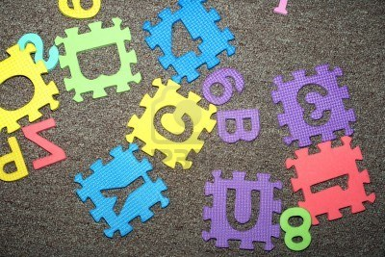
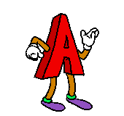
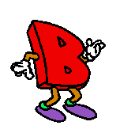
YANETH YAHAIRA PACHUCA GUAJARDO
ENERO / 2013

Slide 2
CONOCIENDO LAS LETRAS

Slide 3
CREDITOS
http://www.dafont.com

Slide 4
INTRODUCCIÓN

Slide 5
MENÚ PRINCIPAL

Slide 6
REGRESAR

Slide 7
REGRESAR

Slide 8
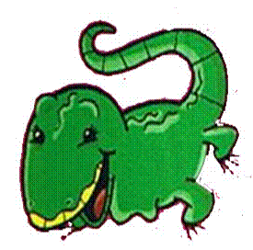
REGRESAR

Slide 9
REGRESAR

Slide 10
REGRESAR

